Slide 1

CHÀO MỪNG CÁC EM ĐẾN VỚI TIẾT HỌC
Notes:
BÀI GIẢNG ĐƯỢC THỰC HIỆN BỞI HUY DUẨN. GMAIL: huyduan2410@gmail.com - https://www.facebook.com/huyduan24/

Slide 2

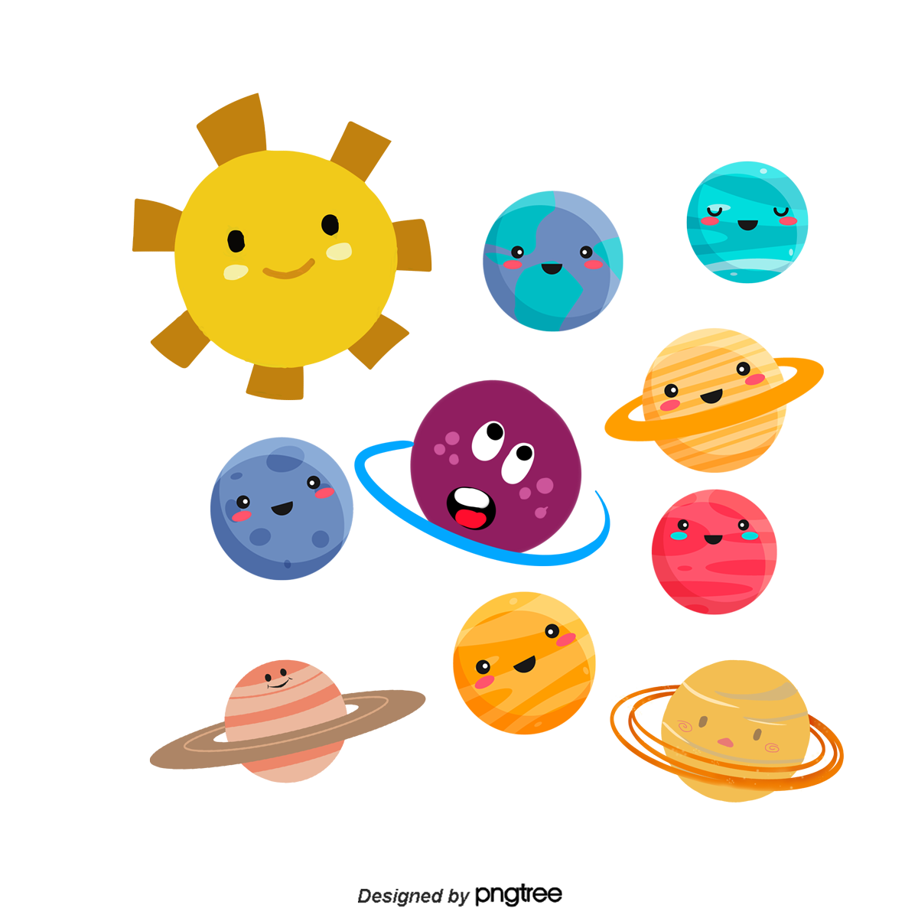
KHỞI ĐỘNG

Slide 3
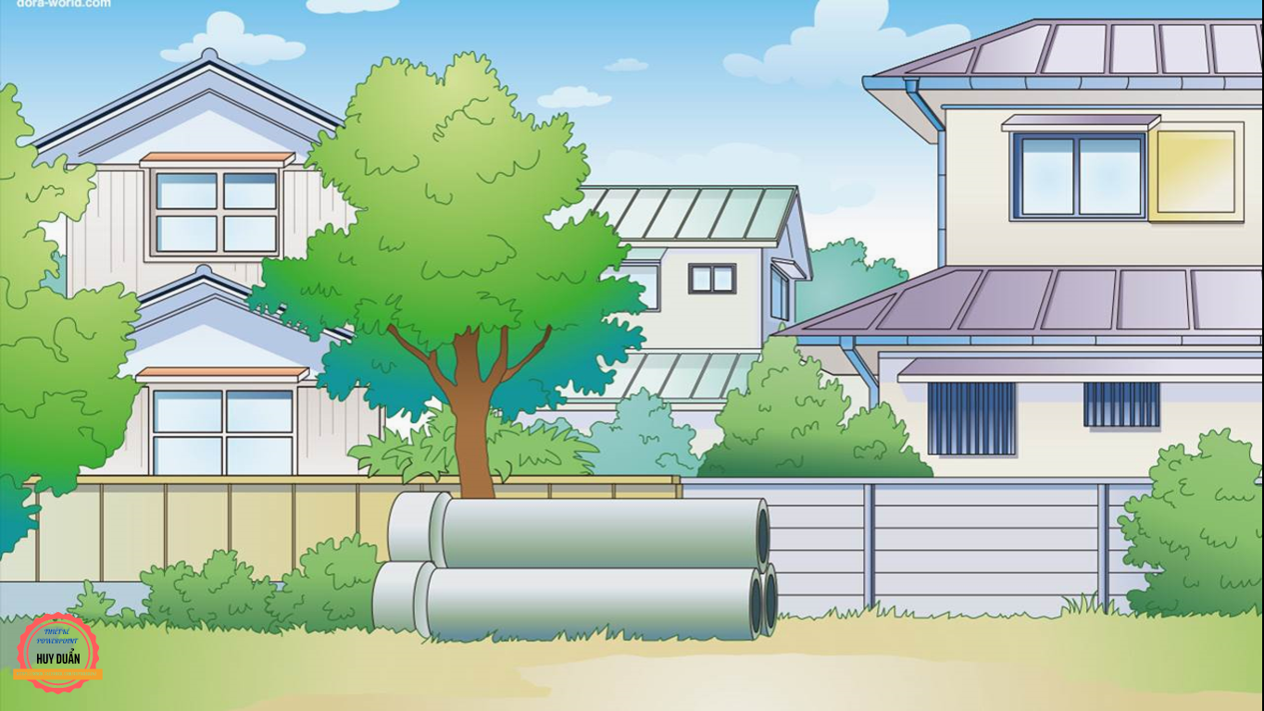





800 + 10 + 9 =
A. 189
B. 819
C. 918
D. 891

Slide 4

189 - 79
A. 120
B. 100
C. 110
D. 119

Slide 5

Điền dấu (>, <, = ) thích hợp vào ô trống:
850 – 50 200 + 600
?
A. >
B. <
C. =

Slide 6


Tính:
$$\underline{+\begin{aligned} 443 \\ 453\end{aligned}}$$
?
A. 896
B. 885
C. 879
D. 886

Slide 7

Tính:
$$\underline{+\begin{aligned} 443 \\ 453\end{aligned}}$$
?
A. 896
B. 885
C. 879
D. 886

Slide 8


Tính:
$$\underline{−\begin{aligned} 443 \\ 353\end{aligned}}$$
?
A. 70
B. 80
C. 60
D. 90

Slide 9

THU NHẬP – KIỂM ĐẾM
TIẾT 1

Slide 10


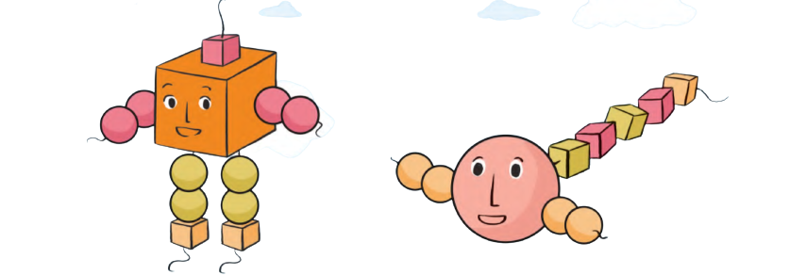

Slide 11

Quan sát các hình bên được xếp bởi hình khối nào?
Khối lập phương, khối cầu

Slide 12
Đếm số lượng mỗi loại hình khối?
Khối lập phương: 9
Khối cầu: 13

Slide 13
THU NHẬP – KIỂM ĐẾM
Mỗi đối tượng được ghi bằng 1 vạch
Khối lập phương:
9
Khối cầu:
13

Slide 14
THU NHẬP – KIỂM ĐẾM
Mỗi đối tượng được ghi bằng 1 vạch
Quy ước:
Vạch đơn
Vạch 5

Slide 15
1
Số ?
?
?
7
3
?
?
16
14

Slide 16



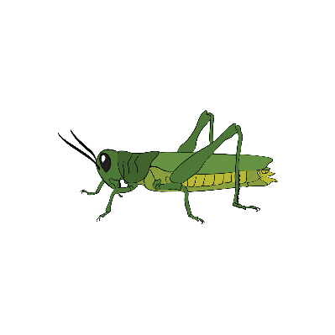


2
Kiểm đếm số lượng từng loại con vật: châu chấu, chuồn chuồn, bọ rùa và ghi lại kết quả (theo mẫu):
Ong
6
Châu chấu
5
Chuồn chuồn
3
Bọ rùa
11

Slide 17
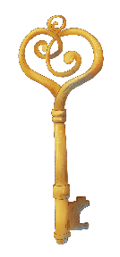
Củng cố: Số?
?
?
4
10
?
?
6
15
?
?
11
17

Slide 18

CỦNG CỐ - DẶN DÒ

